Slide 1
TEMA: “IMPLEMENTACIÓN DE UN SISTEMA MULTIFUNCIÓN DE TIPO UTM UTILIZANDO HARDWARE ATOMIC PI”
DEPARTAMENTO DE CIENCIAS DE LA COMPUTACIÓN
CARRERA DE INGENIERÍA EN SISTEMAS E INFORMÁTICA
TRABAJO DE TITULACIÓN, PREVIO A LA OBTENCIÓN DEL TÍTULO DE INGENIERO EN SISTEMAS E INFORMÁTICA
AUTOR: PEÑAFIEL LARCO, CARLOS ALEJANDRO
DIRECTOR: FUERTES DÍAZ WALTER MARCELO, PH.D.
SEPTIEMBRE - 2020

Slide 2
Motivación y Contexto
Marco Teórico
Diseño e Implementación del UTM
Evaluación de resultados
Conclusiones y Recomendaciones
AGENDA

Slide 3
Motivación y Contexto
Marco Teórico
Diseño e Implementación del UTM
Evaluación de resultados
Conclusiones y Recomendaciones
Declaración del Problema
Alto índice de
Ataques cibernéticos
Ausencia de carreras de grado y programas de posgrados de
Ciberseguridad
Carencia de dispositivos
de seguridad en las
organizaciones
Alto costo de la tecnología de software y hardware que cumpla diversos tipos de soluciones de seguridad en un solo sistema.

Slide 4
Motivación y Contexto
Marco Teórico
Diseño e Implementación del UTM
Evaluación de resultados
Conclusiones y Recomendaciones
Objetivos
Objetivo General.
Desarrollar un prototipo de sistema de seguridad multifunción basado en la solución UTM, utilizando Hardware libre, para incrementar la seguridad de red de las organizaciones y los usuarios.
Objetivos Específicos.
Determinar el estado del Arte, la funcionalidad de un UTM, y el diseño de la solución IoT.
Construir un escenario controlado de pruebas para obtener información necesaria para cotejar con los indicios de la investigación.
Dotar de funcionalidades UTM al dispositivo Atomic Pi, tales como Firewall, IDS e IPS usando el software ClearOs, Snort, Nessus y las librerías que ofrece el lenguaje Python para el Hardware Atomic Pi.

Slide 5
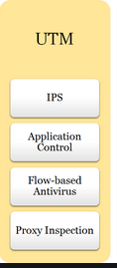
Motivación y Contexto
Marco Teórico
Diseño e Implementación del UTM
Evaluación de resultados
Conclusiones y Recomendaciones
Justificación
Demostrar la adecuada implementación de las funcionalidades de UTM sobre un hardware IoT, caracterizada como una solución de bajo costo en la detección y mitigación de ataques cibernéticos que cumpla los estándares internacionales ISO 27000 y NIST.

Slide 6
Motivación y Contexto
Marco Teórico
Diseño e Implementación del UTM
Evaluación de resultados
Conclusiones y Recomendaciones
Revisión de Literatura
Título | Cita | Palabras claves
Effective Utilization of Multicore Processor for Unified Threat Management Functions. | (Gummadi, 2012) | Performance analysis, URL filtering, spam filtering, Unified Threat Management (UTM), parallelization method
Improving Unified Threat Management Architecture Based on Net Channel Technology | (Hao, 2015) | UTM
¿Qué es la gestión unificada de amenazas (UTM)? | (Kaspersky, 2019) | UTM, VPN
UTM Security with Fortinet: Mastering Fort iOS. | (Tam, 2012) | Network security (firewalls to block unauthorized users, Intrusion Prevention Systems (IPS) to keep attackers out, Web filters to avoid misuse of Internet browsing, and antivirus software to block malicious programs)

Slide 7
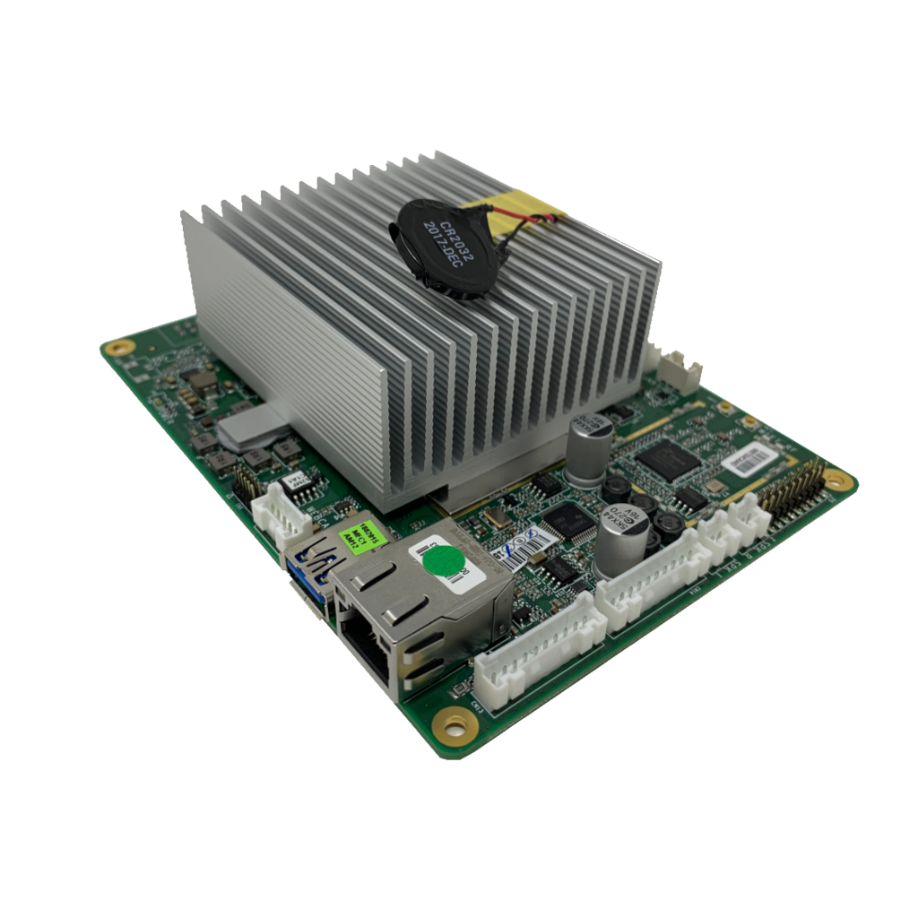
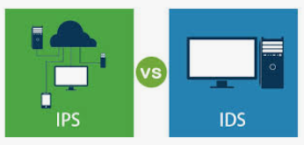
Motivación y Contexto
Marco Teórico
Diseño e Implementación del UTM
Evaluación de resultados
Conclusiones y Recomendaciones
Es una tarjeta SBC (SINGLE BOARD COMPUTER), que cuenta con características similares a la Raspberry Pi. La única gran diferencia lo tiene en su procesador central Intel Atom x5-Z8350 con arquitectura X86, siendo ideal para el soporte de sistemas operativos tanto en Linux como también Windows basados en esta arquitectura.
Marco teórico

Slide 8
Motivación y Contexto
Marco Teórico
Diseño e Implementación del UTM
Evaluación de resultados
Conclusiones y Recomendaciones
Marco teórico
Es un IDS más popular en estos días, cuenta con una gran base de datos de firmas de actividades maliciosas. Esto ayuda en la búsqueda de contenido específico en los flujos de la red y reporta cada instante de una firma en particular. Los datos llegan desde la red ingresando a al Packet Decoder de IDS.
En estos días existen muchos firewalls Linux de código abierto, tales como Mono Wall, Endian, IPCop, SmoothWall Express, etc.

Slide 9
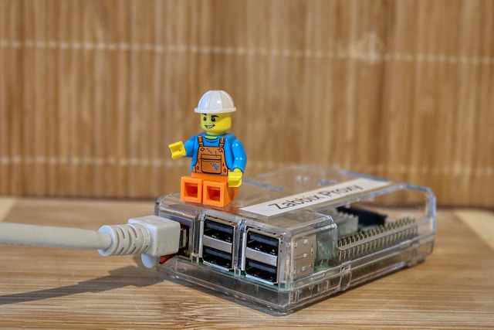
Motivación y Contexto
Marco Teórico
Diseño e Implementación del UTM
Evaluación de resultados
Conclusiones y Recomendaciones
Solución
Diseño e implementación de una solución UTM de bajo costo

Slide 10
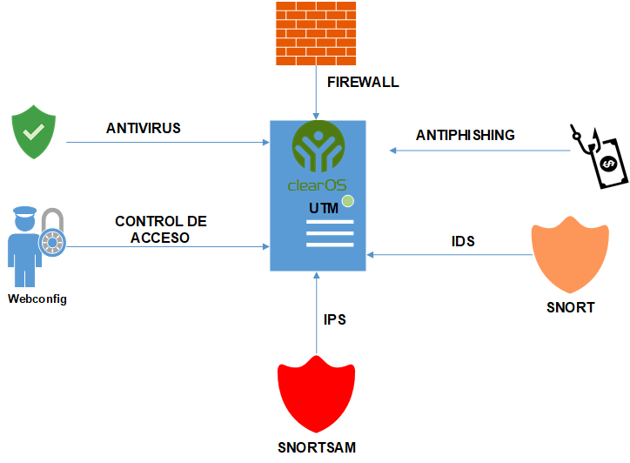
Arquitectura del UTM
Motivación y Contexto
Marco Teórico
Diseño e Implementación del UTM
Evaluación de resultados
Conclusiones y Recomendaciones

Slide 11
Configuración del UTM
Motivación y Contexto
Marco Teórico
Diseño e Implementación del UTM
Evaluación de resultados
Conclusiones y Recomendaciones
Instalación de ClearOS en Atomic PI
Configuración de las funcionalidades UTM

Slide 12
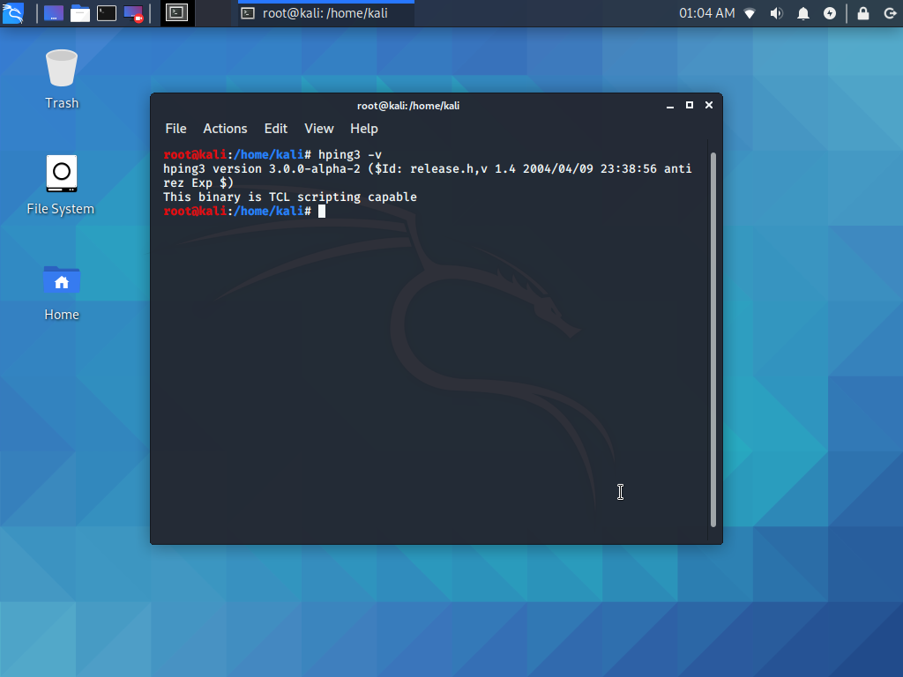
Configuración del Atacante
Motivación y Contexto
Marco Teórico
Diseño e Implementación del UTM
Evaluación de resultados
Conclusiones y Recomendaciones
Se instaló Kali linux a una raspberry PI 4, y además se instaló la herramienta Hping3. Los ataques ejecutados son de DOS, Synflood

Slide 13
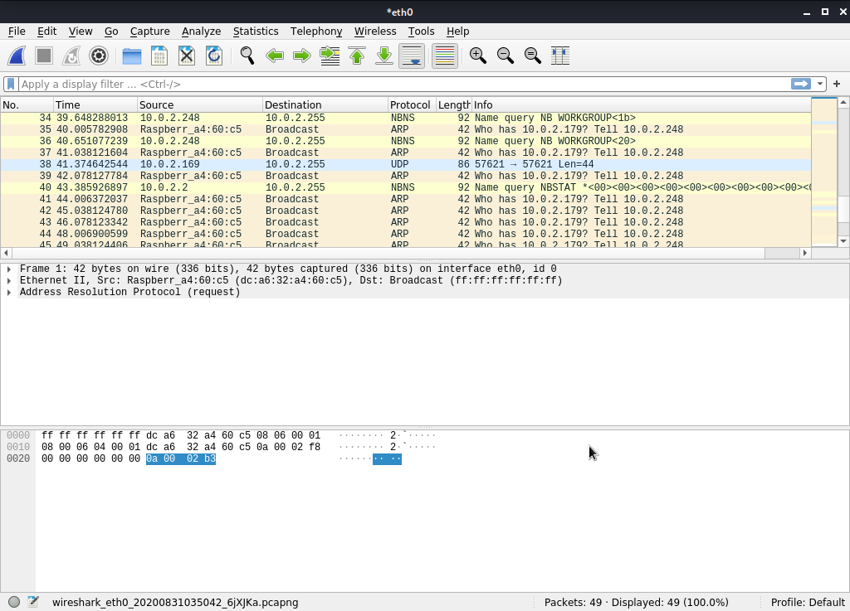
Análisis de tráfico
Motivación y Contexto
Marco Teórico
Diseño e Implementación del UTM
Evaluación de resultados
Conclusiones y Recomendaciones
Mediante la herramienta Wireshark se pudo analizar el tráfico en tiempo real

Slide 14
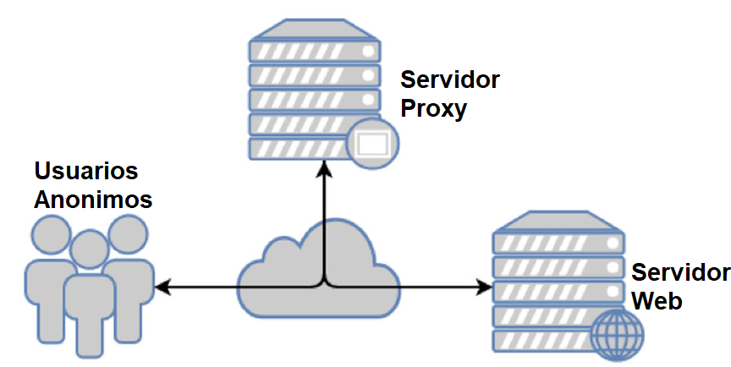
Mitigación de ataques
Motivación y Contexto
Marco Teórico
Diseño e Implementación del UTM
Evaluación de resultados
Conclusiones y Recomendaciones
La mitigación de los ataques, se hace efectiva cuando los dispositivos tienen configurada la protección vía Proxy

Slide 15
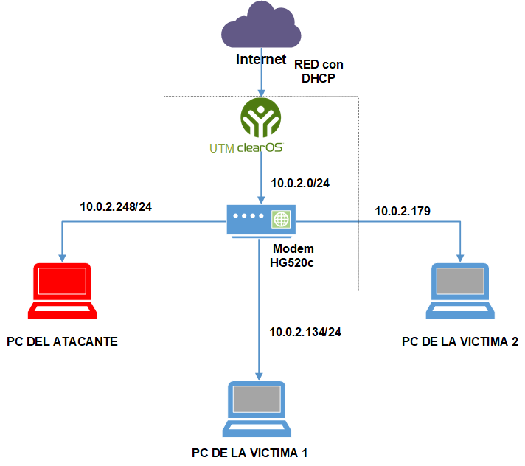
Pruebas y Análisis
Motivación y Contexto
Marco Teórico
Diseño e Implementación del UTM
Evaluación de resultados
Conclusiones y Recomendaciones
Arquitectura de la red del escenario de pruebas

Slide 16
EVALUACIÓN DE RESULTADOS
Motivación y Contexto
Marco Teórico
Diseño e Implementación del UTM
Evaluación de resultados
Conclusiones y Recomendaciones
Pruebas con 1000000 repeticiones
En la figura se muestra el trabajo del procesador del UTM, haciendo frente a los ataques simulados.

Slide 17
EVALUACIÓN DE RESULTADOS
Motivación y Contexto
Marco Teórico
Diseño e Implementación del UTM
Evaluación de resultados
Conclusiones y Recomendaciones
Pruebas con 100000 repeticiones
Cuando los ataques tienen menos frecuencia en las repeticiones, la respuesta del UTM, es casi inmediata.

Slide 18
EVALUACIÓN DE RESULTADOS
Motivación y Contexto
Marco Teórico
Diseño e Implementación del UTM
Evaluación de resultados
Conclusiones y Recomendaciones
Pruebas con 10000 repeticiones
Los ataques se logran mitigar a tiempo, tal como se muestra en la figura.

Slide 19
EVALUACIÓN DE RESULTADOS
Motivación y Contexto
Marco Teórico
Diseño e Implementación del UTM
Evaluación de resultados
Conclusiones y Recomendaciones
Pruebas con 1000 repeticiones
La respuesta a los ataques se logra mitigar a tiempo como se muestra en esta figura.

Slide 20
EVALUACIÓN DE RESULTADOS
Motivación y Contexto
Marco Teórico
Diseño e Implementación del UTM
Evaluación de resultados
Conclusiones y Recomendaciones
Mediante el analizador de tráfico Wireshark se pudo recopilar los siguientes datos de sincronización de paquetes como se muestra en la siguiente tabla.
Repeticiones | Frecuencia | % | Acumulado | %Acumulado
10000 | 300 | 37,41% | 300 | 37,41%
1000 | 300 | 37,41% | 600 | 74,81%
100000 | 200 | 24,94% | 800 | 99,75%
1000000 | 2 | 0,25% | 802 | 100,00%
TOTALES | 802 | 100,00%

Slide 21
EVALUACIÓN DE RESULTADOS
Motivación y Contexto
Marco Teórico
Diseño e Implementación del UTM
Evaluación de resultados
Conclusiones y Recomendaciones
En la figura se muestra la eficiencia del UTM frente a ataques detectados bajo las 100000 repeticiones

Slide 22
Motivación y Contexto
Marco Teórico
Diseño e Implementación del UTM
Evaluación de resultados
Conclusiones y Recomendaciones
Conclusiones
En este estudio se realizó la revisión sistemática de literatura referente a la implementación de UTM sobre un dispositivo IoT.
Se realizaron varias configuraciones y adaptaciones en el sistema operativo ClearOS, el cual tiene licencia libre en su versión Community.
Esta implementación de ClearOS es la adecuada para hogares y microempresas las cuales no deben contar con más de 20 empleados para su eficaz respuesta.
Para las pruebas de concepto se utilizó software libre para la inyección, recolección, procesamiento y análisis de tráfico, lo cual muestra que es una solución de bajo costo.
Como resultado final se logró determinar algunas funcionalidades del UTM tanto de un sistema de detección y prevención de intrusos, como de filtrado de paquetes fueron exitosas.

Slide 23
Motivación y Contexto
Marco Teórico
Diseño e Implementación del UTM
Evaluación de resultados
Conclusiones y Recomendaciones
Recomendaciones
Para la óptima implementación del UTM en su organización es recomendable configurar adecuadamente los puntos de acceso.
Se recomienda utilizar una fuente de poder adecuada para que el funcionamiento de la placa Atomic PI sea el mas óptimo.
En el caso de que el número de dispositivos aumentase en la organización se recomienda dotar de un ventilador a la placa Atomic PI para una eficaz refrigeración del procesador.
Recomendable utilizar las aplicaciones libres, para la implementación de las funcionalidades del UTM dentro de los Pymes y hogares.
Si se desea implementar mas funcionalidades en el UTM, se debe considerar la compatibilidad con el resto de aplicaciones.

Slide 24
TEMA: “IMPLEMENTACIÓN DE UN SISTEMA MULTIFUNCIÓN DE TIPO UTM UTILIZANDO HARDWARE ATOMIC PI”
DEPARTAMENTO DE CIENCIAS DE LA COMPUTACIÓN
CARRERA DE INGENIERÍA EN SISTEMAS E INFORMÁTICA
TRABAJO DE TITULACIÓN, PREVIO A LA OBTENCIÓN DEL TÍTULO DE INGENIERO EN SISTEMAS E INFORMÁTICA
Muchas gracias
AUTOR: PEÑAFIEL LARCO, CARLOS ALEJANDRO
DIRECTOR: FUERTES DÍAZ WALTER MARCELO, PH.D.
SEPTIEMBRE - 2020

